Slide 1
게임프로그래밍 과제
2021563060 정미주

Slide 2
목차
개선 및 추가한 기능
소스 분석

Slide 3
개선 및 추가한 기능
제한 시간(30초) 성공/실패 여부
레벨(난이도)
아이템
자세한 게임 설명 화면
남은 시간 블록
게임 종료 후 점수 (남은 시간별)
홈화면으로 돌아가기

Slide 4
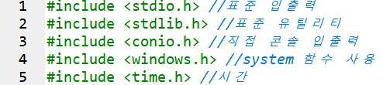
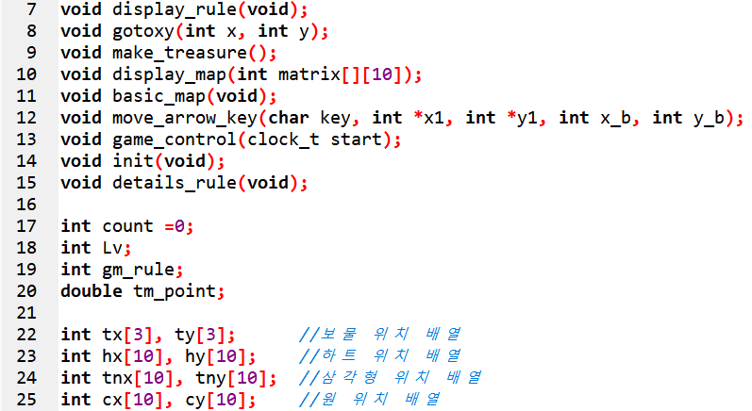
소스 분석
함수 사용을 위한 헤더파일
함수와 전역변수 선언
추가기능

Slide 5
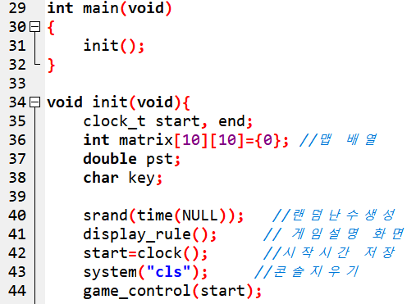
소스 분석
Main에서 init 호출

Slide 6
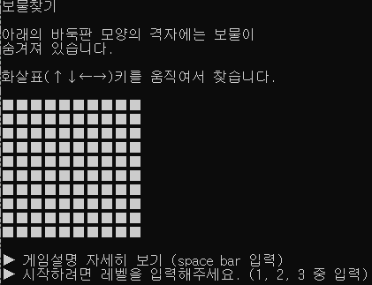
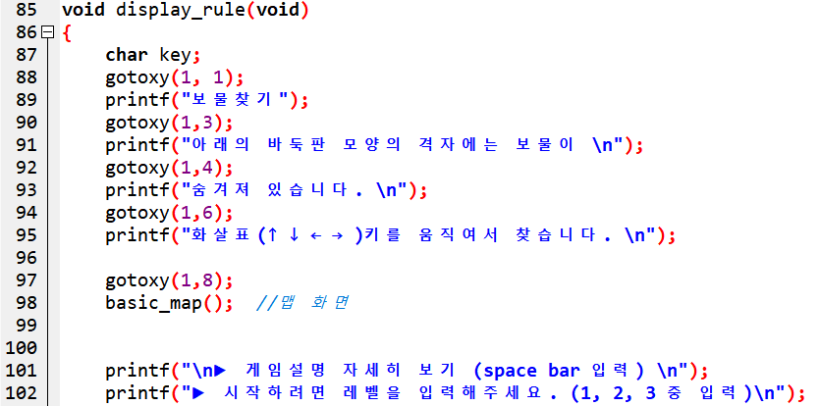
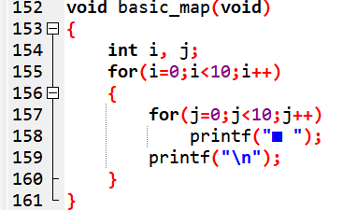
소스 분석

Slide 7
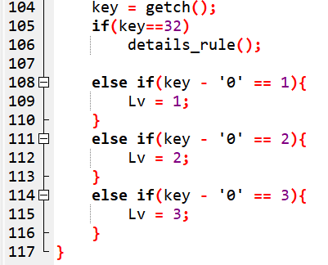
소스 분석
Space bar 입력 시
자세한 설명 화면 > details_rule 호출
입력 받은 키 값에 따라 화면 출력
1~3 중 게임 레벨 선택

Slide 8
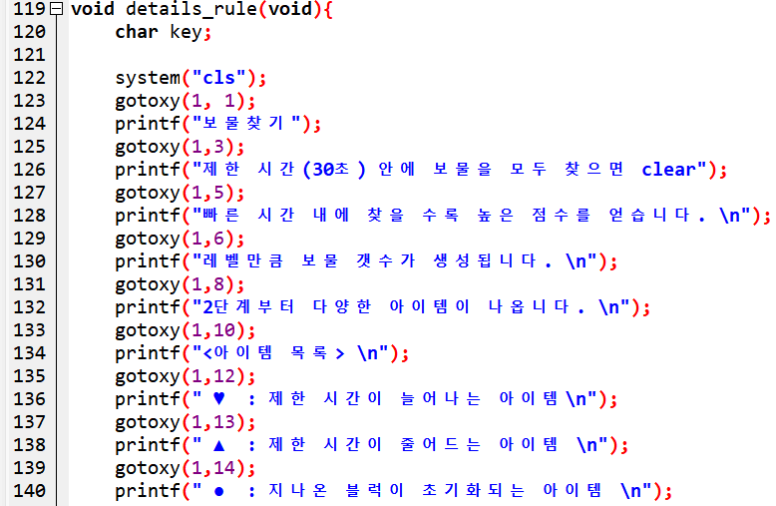
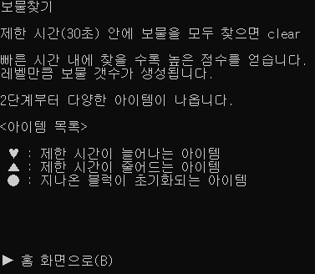
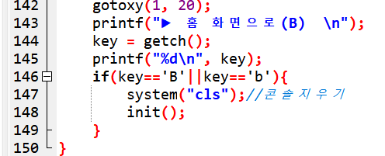
소스 분석
자세한 게임 설명 화면
홈 화면으로 돌아가서 게임 선택

Slide 9
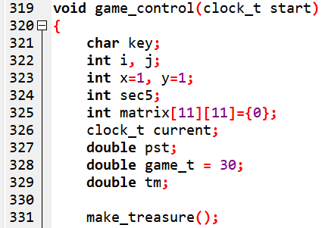
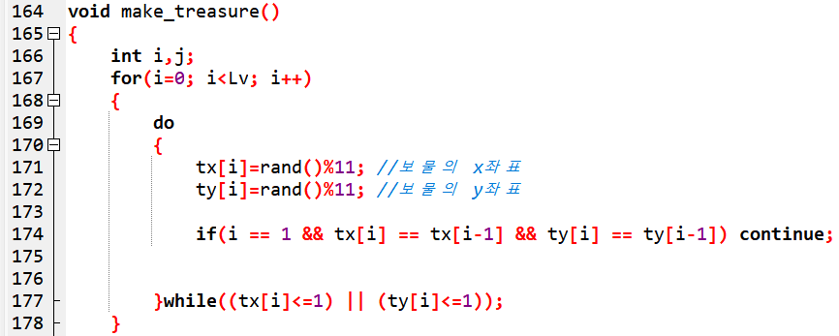
소스 분석
game_control에서 변수 선언 후
보물/아이템의 좌표값을 정하는
make_treasure 호출
레벨 만큼 보물 생성

Slide 10
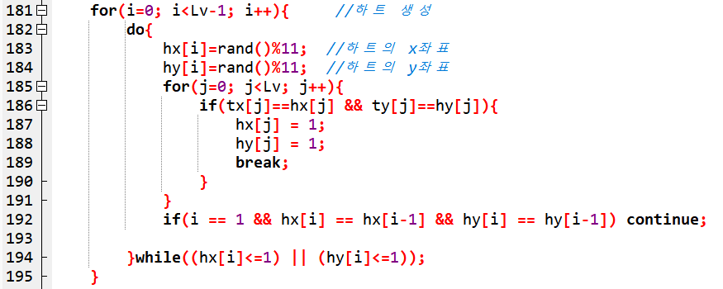
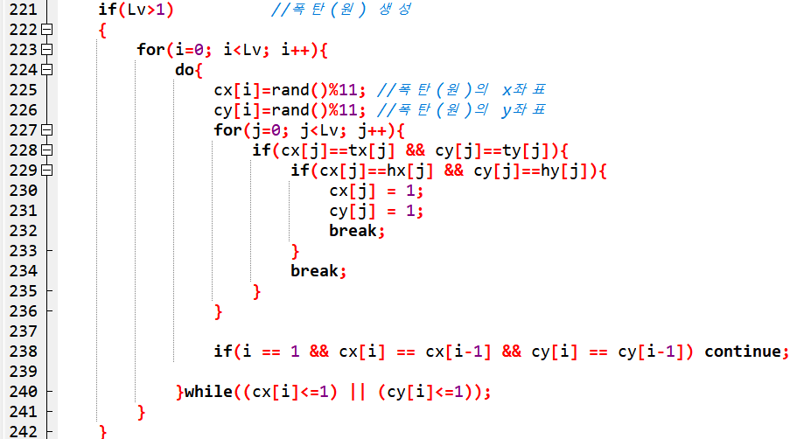
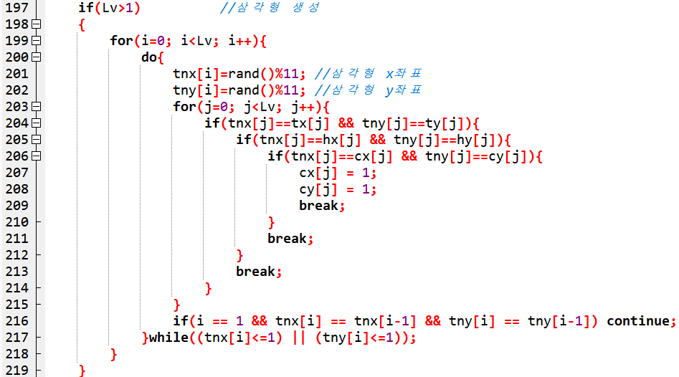
소스 분석
레벨 조건에 맞게
아이템 (하트, 삼각형, 원) 좌표값 생성

Slide 11
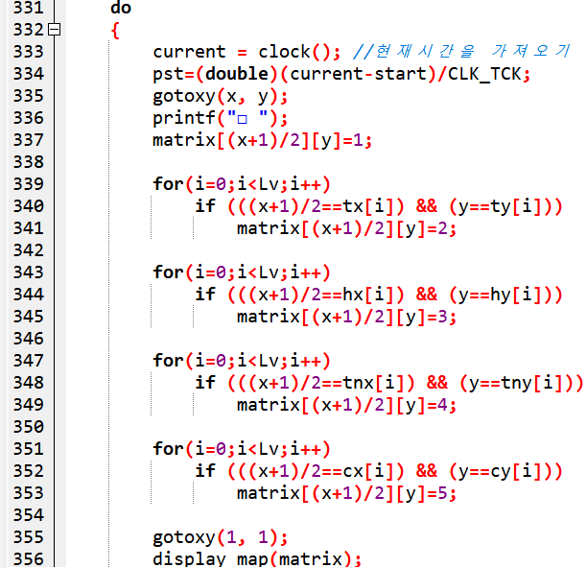
소스 분석
make_treasure에서 생성한 좌표값으로
보물/아이템이 숨겨진 보물찾기 맵 좌표 구성

Slide 12
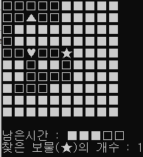
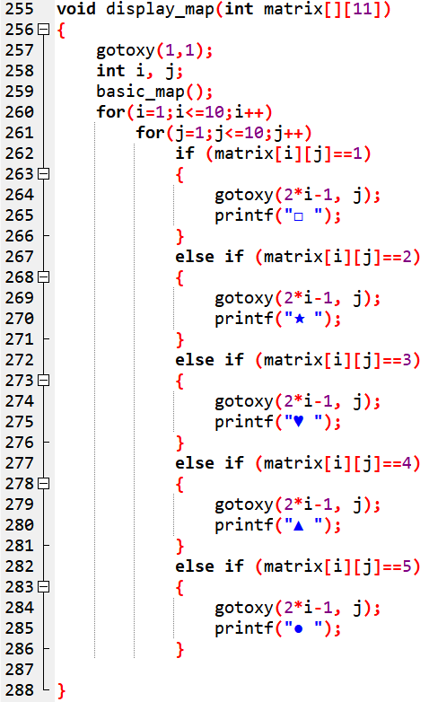
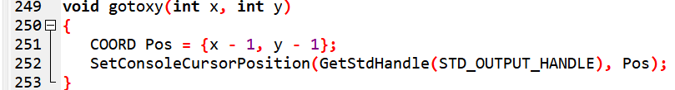






소스 분석
좌표값에 맞게 게임 중인 맵에 블록,보물,아이템 출력
이동해서 아이템을 먹음

Slide 13
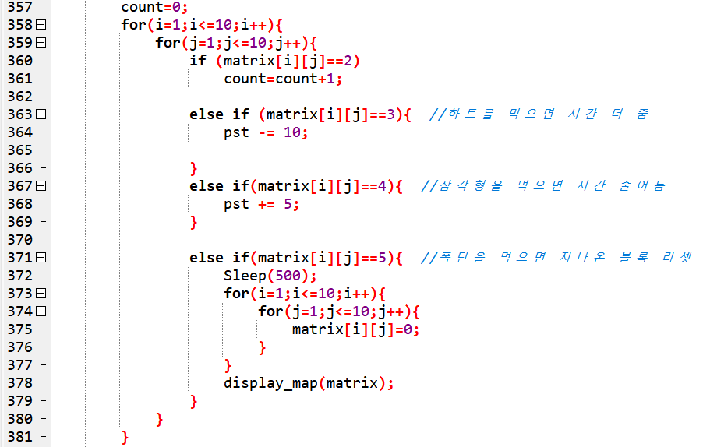

소스 분석
보물/아이템 먹을 때 마다 효과 적용
지나온 맵 초기화 후 다시 그림
(찾은 보물도 0으로)

Slide 14
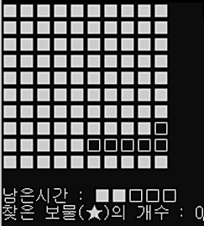
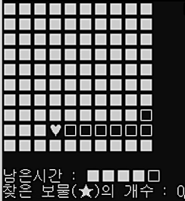
소스 분석
하트

Slide 15
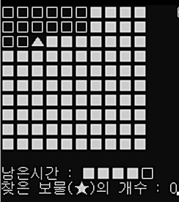
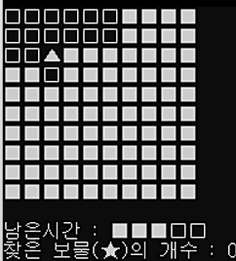
소스 분석
삼각형

Slide 16
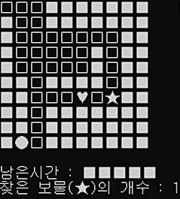
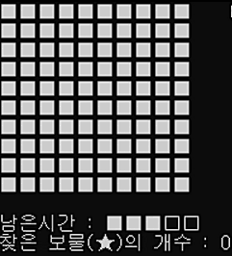
소스 분석
원(폭탄)

Slide 17
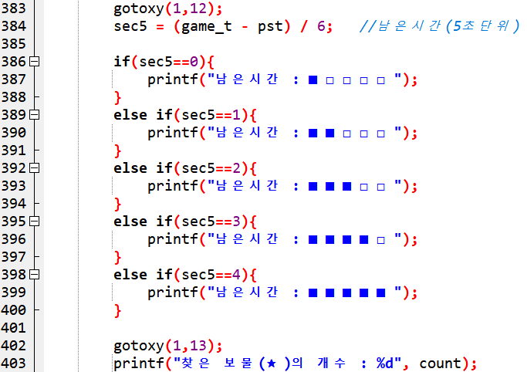
소스 분석
6
게임 실행 중에
현재 남은 시간 찾은 보물의 수를
계속 화면에 출력

Slide 18
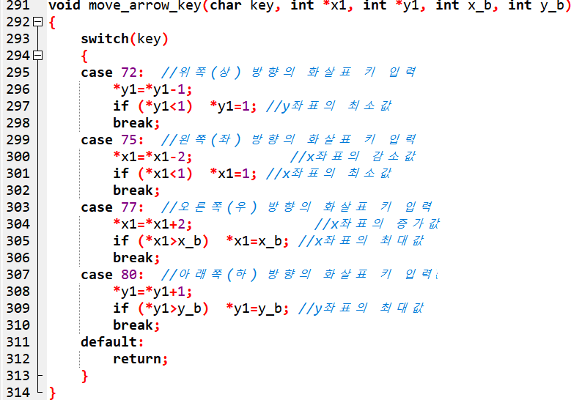
소스 분석
move_arrow_key 호출
입력받은 키 값 대로 이동

Slide 19
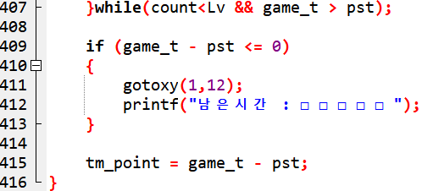
소스 분석
보물을 다 찾거나, 제한시간 종료까지 반복
시간 초과 종료 시
남은 시간(얼마나 빨리 끝냈는가)을 point로 환산

Slide 20
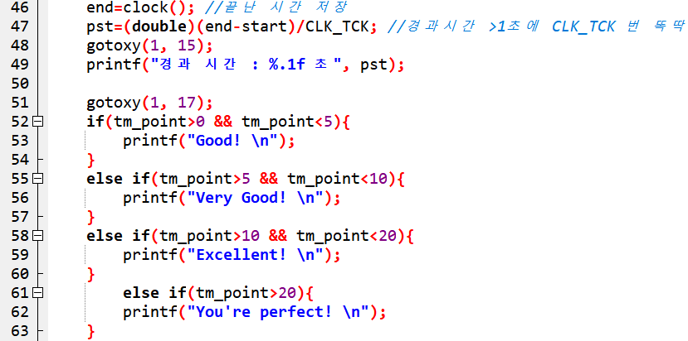
소스 분석
경과 시간(총 게임시간)과 결과 코멘트를 출력
(clear > tm_point에 따라 코멘트가 달라짐)

Slide 21
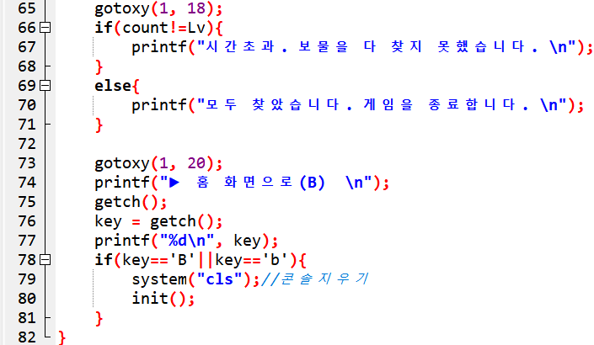
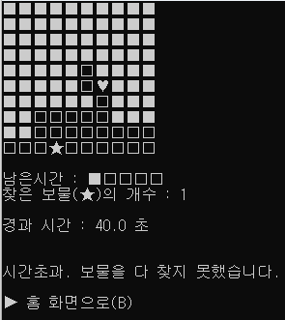
소스 분석
종료 시점에 보물을 다 찾은 상태인지 확인
B(b) 입력 시 홈 화면으로 이동
종료하려면 아무 버튼

Slide 22
감사합니다

